Slide 1
DEPARTAMENTO DE CIENCIAS ADMINISTRATIVAS, ECONÓMICAS Y DE COMERCIO
CARRERA DE INGENIERIA EN FINANZAS Y AUDITORÍA
TEMA:“PÉRDIDAS ECONÓMICAS EN LAS COACS SEGMENTO 4 DE LA PROVINCIA DE PICHINCHA”
AUTOR: JESSICA VANESSA LOGACHO TORRES DIRECTOR DE TESIS: ECON. GUSTAVO MONCAYO MsC MBA SANGOLQUÍ - 2019

Slide 2
Necesidad de promover una mejor administración de los recursos financieros
Expuestas a riesgos financieros lo que conduce a crisis económicas
Las COACS segmento 4 son la alternativa de los sectores de la sociedad más vulnerables.
Fuente de empleo
Autogestión
Oportunidad de desarrollo económico inclusivo.
Sector Financiero Popular y Solidario

Slide 3
PLANTEAMIENTO DEL PROBLEMA
Pérdida de patrimonio
Incidencia en la liquidez
Disminución de rentabilidad
Impacto en los Resultados Financieros
EFECTOS
Incremento de pérdidas económicas en las COACS segmento 4 de la provincia de Pichincha.
PROBLEMA
Inadecuado análisis crediticio
Incidencia del desarrollo en las actividades económicas del país
CAUSAS
Débil manejo administrativo de los microcréditos
Sobre endeudamiento del sujeto de crédito

Slide 4
Vulnerabilidad Económica
La intermediación financiera de las COACS
Estructura Financiera Solidaria
Fomentar
Respaldar
Desarrollar
La Economía Comunitaria
Gestión Administrativa COACS
Gestión Financiera COACS
Teoría económica del bienestar en el desarrollo de los sectores vulnerables de la sociedad

Slide 5
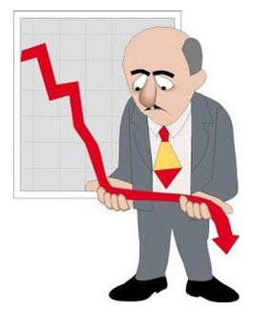
RIESGO CREDITICIO EN LAS COACS
Intermediación
Liquidez
Insolvencia
Teoría del crédito y la liquidez
La morosidad crediticia como riesgo de pérdidas económicas
Incremento de provisiones
Direccionamiento del personal a cobranzas
Reducción de servicios prestados

Slide 6
METODOLOGIA
1
Protección
2
Estructura
6
Señales de crecimiento
Estima las provisiones para préstamos incobrables.
Elementos de medición de la composición de las cuentas más importantes del presupuesto general de las COACS.
Resaltan la tendencia de crecimiento de las COACS
PERLAS
Miden el ingreso promedio de las diversas actividades productivas.
Mide el porcentaje de activos no rentables.
Mide el nivel de eficiencia administrativa de los recursos económicos.
5
Calidad de los activos
3
Rentabilidad
4
Liquidez

Slide 7
OBJETIVO GENERAL
Analizar las pérdidas económicas de las COACS del segmento 4 de la provincia de Pichincha durante el período 2014-2017, mediante métodos de análisis financieros y la aplicación del sistema de monitoreo PERLAS para determinar un modelo de gestión estandarizado que permita obtener una correcta dirección administrativa y financiera.
1. Realizar un análisis de evolución de la estructura financiera dejando de manifiesto las pérdidas económicas verificadas en dicho período.
ESPECIFICOS
2. Identificar la situación financiera a través del sistema de monitoreo PERLAS.
3. Desarrollar un estudio empírico determinando características generales y particulares así como también detallando los procesos administrativos y financieros.
3. Determinar un modelo de gestión estandarizado de las COACS del segmento 4 de la Provincia de Pichincha que permitan disminuir las pérdidas económicas.

Slide 8
POBLACIÓN OBJETO DE ESTUDIO
Cooperativas de Ahorro y Crédito segmento 4 de la provincia de Pichincha
Para el análisis de las Cooperativas de Ahorro y Crédito se entrevistó al Eco. Diego Aldáz, analista de riesgos de la Superintendencia de Economía Popular y Solidaria se estableció que son 5 cooperativas que a partir de las cuales se generará una propuesta estandarizada para la totalidad de las Cooperativas de Ahorro y Crédito del segmento 4.
23 De Mayo Ltda.
Nacional Llano Grande Ltda.
Esperanza y Progreso Del Valle
17 De Marzo Ltda.
Emprendedores Coopemprender Ltda

Slide 9
RESULTADOS DE LA INVESTIGACIÓN

Slide 10
Informe por Variables
Objetivo 1
Activo
Evolución de Estructura Financiera
Patrimonio
Pasivo
Objetivo 2
Situación Financiera
PERLAS

Slide 11
(-)Fondos disponibles (-)Cartera de crédito
(+)CxC
(-)CXP
(+)Provisiones
P |  | E |  | R |  | L |  | A |  | S
Provisión neta para préstamos incobrables/Provisión requerida para prestamos morosos de 1 a 12 meses (35%) | 37% | Crédito externo/Activo total (0-5%) | 11% | Gastos Operativos/Promedio Activo Total (<5%) | 8% | Activos líquidos improductivos/Activo Total (<1%) | 2% | Activos Improductivos/Activo total (<5%) | 12% | Crecimiento de inversiones no financieras (inversiones no financieras /activo total =0%) | -20%
Castigos anuales de prestamos/Cartera Promedio (lo mínimo) | 8%

Slide 12
(-)Inversiones
(-)Cartera de crédito
(-)CXP
(+)Provisiones
P |  | E |  | R |  | L |  | A |  | S
Provisión neta para préstamos incobrables/Provisión requerida para prestamos morosos de 1 a 12 meses (35%) | 54% | Inversiones líquidas/ Activo Total (<16%) | 16% | Gastos Operativos/Promedio Activo Total (<5%) | 9% | Activos líquidos improductivos/Activo Total (<1%) | 2% | Morosidad total/Cartera bruta (<5%) | 5% | Crecimiento de aportaciones | -4%
Recuperación cartera castigada/Castigos acumulados (>75%) | 11% |  |  |  |  |  |  | Activos Improductivos/Activo total (<5%) | 11%

Slide 13
Cooperativa de Ahorro y Crédito Esperanza y Progreso del Valle
(-)Fondos disponibles
(-)Inversiones
(-) Cartera de crédito
(-) CXP
(-) Obligaciones financieras
P |  | E |  | R |  | L |  | A |  | S
Provisión neta para préstamos incobrables/Provisión requerida para prestamos morosos de 1 a 12 meses (35%) | 24% | Préstamos netos/Activo Total (70-80%) | 87% | Gastos Operativos/Promedio Activo Total (<5%) | 6% | Activos líquidos improductivos/Activo Total (<1%) | 4% | Activos Improductivos/Activo total (<5%) | 12% | Crecimiento de aportaciones | -30%
Recuperación cartera castigada/Castigos acumulados (>75%) | 18% | Crédito externo/Activo total (0-5%) | 9%

Slide 14
Cooperativa de Ahorro y Crédito 17 de Marzo
(-)Fondos disponibles
(-)Inversiones
(+) CxC
(-) Cartera de crédito
(+) CXP
(-) Obligaciones financieras
P |  | E |  | R |  | L |  | A |  | S
Provisión neta para préstamos incobrables/Provisión requerida para prestamos morosos de 1 a 12 meses (35%) | 11% | Depósitos de ahorro/ Activo total (70-80%) | 51% | Gastos Operativos/Promedio Activo Total (<5%) | 9% | Reserva de liquidez/Depósitos de ahorro (10%) | 191% | Morosidad total/Cartera bruta (<5%) | 6% | Crecimiento de crédito externo (0-5%) | 10%
Recuperación cartera castigada/Castigos acumulados (>75%) | 12% | Crédito externo/Activo total (0-5%) | 26% |  |  |  |  | Activos Improductivos/Activo total (<5%) | 12%

Slide 15
(+) Cartera de crédito
(-) CXP
P |  | E |  | R |  | L |  | A |  | S
Provisión neta para préstamos incobrables/Provisión requerida para prestamos morosos de 1 a 12 meses (35%) | 22% | Crédito externo/Activo total (0-5%) | 11% | Ingresos por préstamos/Promedio de préstamos netos (tasa empresarial) | 19% | Activos líquidos improductivos/Activo Total (<1%) | 3% | Activos Improductivos/Activo total (<5%) | 17% | Crecimiento de depósitos de ahorro (70-80%) | 13%
 |  |  |  | Gastos Operativos/Promedio Activo Total (<5%) | 10%

Slide 16
Informe por Variables
Objetivo 3
Situación administrativa
Encuestas

Slide 17
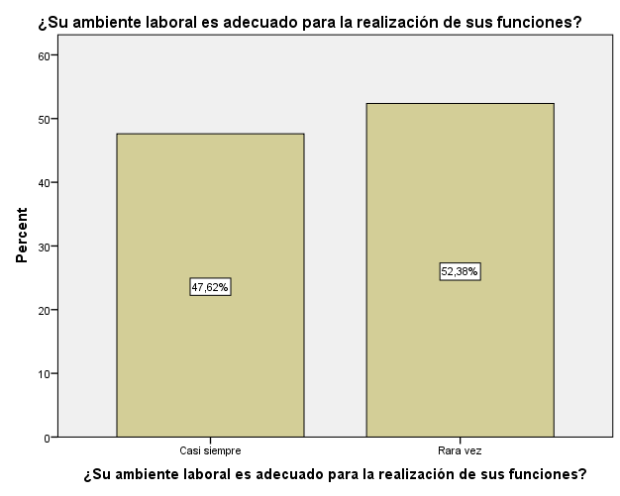
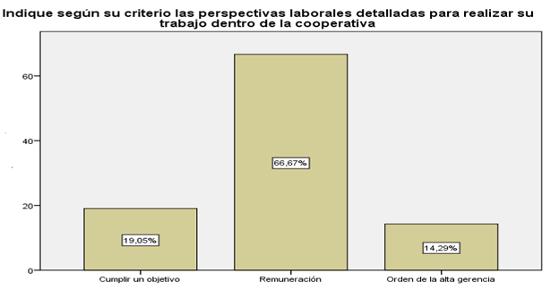
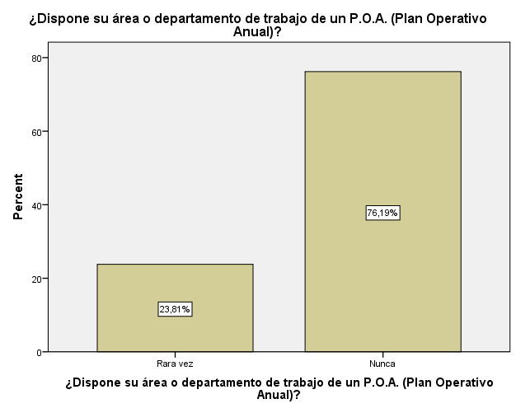
Análisis de las encuestas aplicadas a los trabajadores del área de colocación y recuperación de las Cooperativas de Ahorro y Crédito del segmento 4

Slide 18
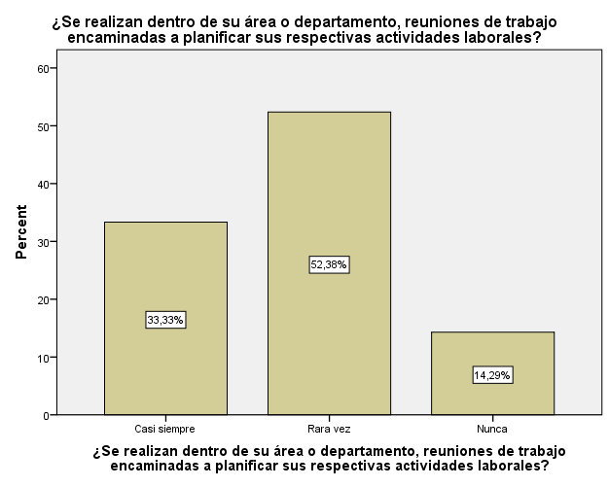
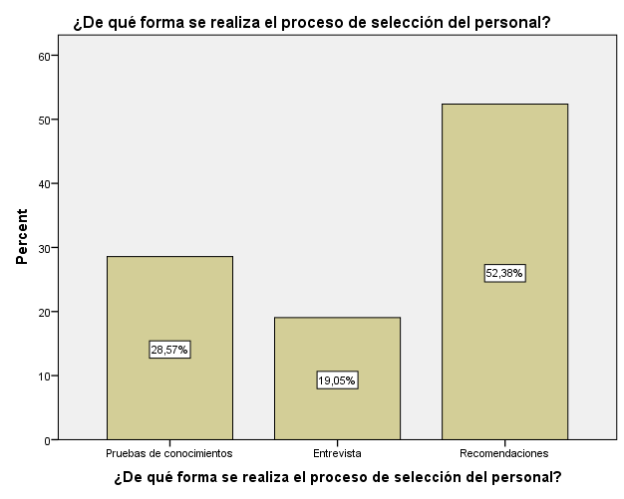
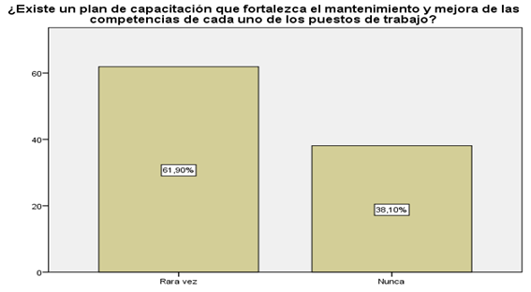

Slide 19
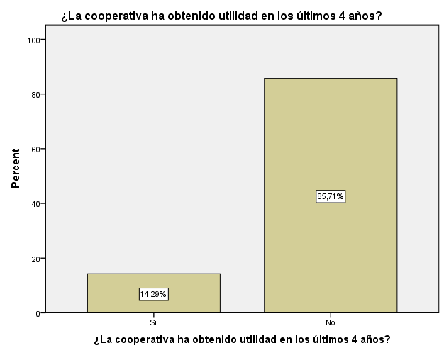
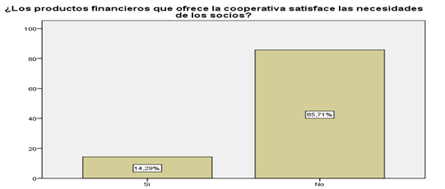
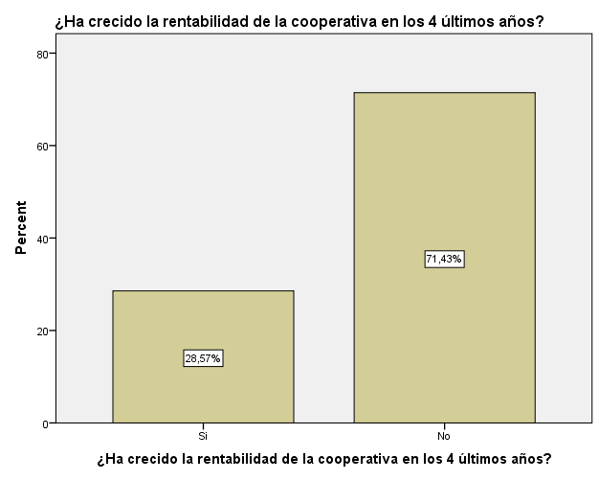
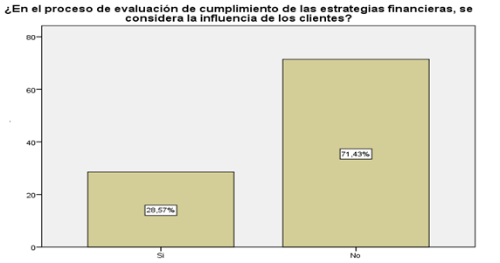
Análisis de las encuestas aplicadas a los gerentes de las Cooperativas de Ahorro y Crédito del segmento 4

Slide 20
Discusión de resultados
Las perspectivas laborales de la mayoría de los trabajadores no están dirigidas a lograr objetivos o mejorar la institución.
No existe un plan de trabajo anual para coordinar las actividades desarrolladas.
Falla en el cálculo de los indicadores de rentabilidad para evaluar la eficacia de las cooperativas.
La situación financiera está amenazando la estabilidad de las cooperativas.

Slide 21
Aunque los indicadores de eficiencia en términos de ingresos derivados de la asignación de recursos a través de un préstamo determina el nivel de movilidad necesario para resolver problemas de gestión operativa
Una vez analizado los resultados del Sistema de monitoreo PERLAS, se determina el nivel de ineficiencia del sistema de cobro de creditos.
Los indicadores de liquidez muestran que no respetan los parámetros mínimos y técnicamente establecidos, como en el caso de mantener grandes reservas para satisfacer un cierto número de recursos con el apoyo de actividades productivas y no productivas.
Tras realizar el análisis de la evolución de la estructura financiera de las Cooperativas de Ahorro y Crédito del segmento 4, se puede definir que mantienen un nivel promedio de activos para el 2017, lo que requiere el establecimiento de niveles de eficiencia en la gestión de recursos.
CONCLUSIONES
Los procesos de las COACS del Segmento 4 se presentan dispersos, lo que afecta significativamente el logro de los objetivos para satisfacer las necesidades de los clientes.

Slide 22
RECOMENDACIONES
Capacitar sistemáticamente a gerentes y especialistas de las diferentes cooperativas, en la que se garantice el cumplimiento de objetivos como la única alternativa viable para lograr niveles más altos de coordinación, iniciativa y desempeño
Es necesario monitorear continuamente los niveles de liquidez y crecimiento de las cooperativas para que sigan el camino de contribuir al desarrollo económico de la economía popular y solidario.
Mantener un monitoreo continuo de la suficiencia de los fondos depositados por los socios, lo que establece confianza, confiabilidad y capacidad de respuesta ante gastos imprevistos.
Estandarizar los procesos de las cooperativas de ahorro y crédito del segmento 4 para llevar a cabo acciones conjuntas y coordinadas para satisfacer plenamente las necesidades de los clientes de estos establecimientos.
Establecer sistemas de control efectivos para la gestión de activos con el fin de agruparlos en activos productivos utilizando generadores de valor para la prestación de servicios de intermediación financiera, con la implementación de indicadores de desempeño, que se describen detalladamente en los diferentes indicadores de evaluación de PERLAS.

Slide 24
Propuesta
Gestión financiera
Políticas y planes de crecimiento económico
Conocimientos precisos y relevantes de los recursos de la institución económica.
Modelo de Gestión
Plan de Gestión
Aumento de eficiencia y rentabilidad
Recursos económicos, materiales y humanos
Gestión administrativa
Conjunto de reglas y acciones para alcanzar objetivos.

Slide 25
Políticas del área de colocación y recuperación
La autorización de cada crédito será efectuada por el Jefe del Departamento o el Gerente de la empresa.
Para el otorgamiento del crédito se deberá realizar el respectivo análisis siguiendo los parámetros establecidos.
Los expedientes de cada uno de los clientes debe contener información completa, veraz y requerida.
Los cambios o modificaciones en contrato por refinanciamiento, rebajas y otros, deberán ser evaluados y autorizados por el Jefe del Departamento.
No podrán ser deudores y garantes entre cónyuges
COLOCACION
El Jefe del departamento es responsable de organizar, supervisar y controlar el envió oportuno e inmediato de los rubros a cobrar.
Analizar y presentar informes semanales de la recuperación de la cartera, los reportes de cobranzas, a fin de intensificar la gestión de cobro y controlar que se cumplan los plazos previstos.
Emitir informes mensuales de colocación y recuperación.
Evaluar el desempeño del personal que conforma el departamento
RECUPERACION

Slide 26
OBJETIVOS CORPORATIVOS
1
Conceder créditos oportunos con recursos eficientes y eficaces que satisfagan las necesidades de los socios.
2
Asegurar la recuperación de la cartera con metodologías de cobranzas para obtener flujos constantes de efectivo y acelerar la dinámica del circulante.
3
Fortalecer los procesos crediticios con capacitación al recurso humano para disminuir el riesgo de colocación.

Slide 27
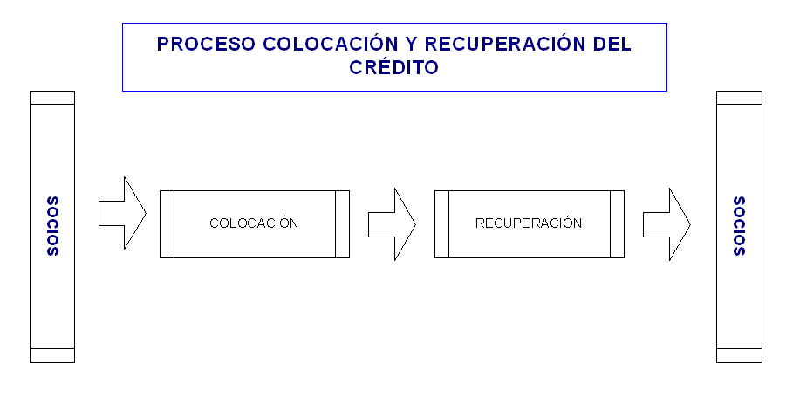
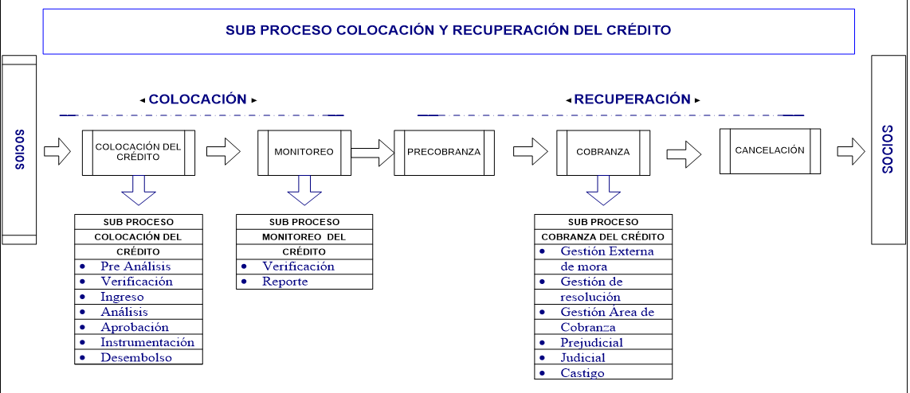
Proceso de colocación y recuperación del crédito
3 h y 9 min
5 h y 26 min
1 h y 35 min

